Slide 1
Log4j&Slf4j

Slide 2
记录日志信息的作用
1）监视代码中变量的变化情况，周期性的记录到文件中供其他应用进行统计分析工作；
2）跟踪代码运行时轨迹，作为日后审计的依据；
3）担当集成开发环境中的调试器的作用，向文件或控制台打印代码的调试信息。
日志是软件开发的重要组成部分。一个精心编写的日志代码提供快速的调试，维护方便，以及应用程序的运行时信息结构化存储

Slide 3
最原始的日志记录方式
通常，我们写代码的过程中，免不了要输出各种调试信息。在没有使用任何日志工具之前，都会使用 System.out.println 来做到。 这么做直观有效，但是有一系列的缺点： 1. 不知道这句话是在哪个类，哪个线程里出来的 2. 不知道什么时候前后两句输出间隔了多少时间 3. 无法关闭调试信息，一旦System.out.println多了之后，到处都是输出，增加定位自己需要信息的难度
4.大量的IO操作使程序变慢 等等

Slide 4
使用log4j记录信息
public class TestLog4j {
static Logger logger = Logger.getLogger(TestLog4j.class);
public static void main(String[] args) throws InterruptedException {
logger.trace("跟踪信息");
logger.debug("调试信息");
logger.info("输出信息");
Thread.sleep(1000);
logger.warn("警告信息");
logger.error("错误信息");
logger.fatal("致命信息");
}
}

Slide 5
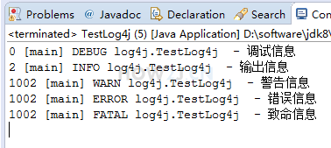

Slide 6
1. 知道是log4j.TestLog4j这个类里的日志 2. 是在[main]线程里的日志 3. 日志级别可观察
4. 日志输出级别范围可控制， 如代码所示，只输出高于DEBUG级别的，那么TRACE级别的日志自动不输出 5. 每句日志消耗的毫秒数(最前面的数字)，可观察，这样就可以进行性能计算

Slide 7
log4j
log4j是Apache的一个开放源代码的项目，通过使用log4j，我们可以控制日志信息输送的目的地是控制台、文件、GUI组件、甚至是套接口服务器、NT的事件记录器、UNIX Syslog守护进程等；我们也可以控制每一条日志的输出格式；通过定义每一条日志信息的级别，我们能够更加细致地控制日志的生成过程。最令人感兴趣的就是，这些可以通过一个配置文件来灵活地进行配置，而不需要修改应用的代码。

Slide 8
Log4j中有三个主要组成部分
loggers: 负责捕获记录信息。
appenders : 负责发布日志信息，以不同的首选目的地。
layouts: 负责格式化不同风格的日志信息。

Slide 9
输出方式
Appender 为日志输出目的地，Log4j提供的appender有以下几种：
org.apache.log4j.ConsoleAppender（控制台）， org.apache.log4j.FileAppender（文件）， org.apache.log4j.DailyRollingFileAppender（每天产生一个日志文件）， org.apache.log4j.RollingFileAppender（文件大小到达指定尺寸的时候产生一个新的文件） org.apache.log4j.WriterAppender（将日志信息以流格式发送到任意指定的地方）

Slide 10
布局方式
org.apache.log4j.HTMLLayout（以HTML表格形式布局）， org.apache.log4j.PatternLayout（可以灵活地指定布局模式）， org.apache.log4j.SimpleLayout（包含日志信息的级别和信息字符串）， org.apache.log4j.TTCCLayout（包含日志产生的时间、线程、类别等等信息）

Slide 11
打印参数
%m 输出代码中指定的消息 %p 输出优先级，即DEBUG，INFO，WARN，ERROR，FATAL %r 输出自应用启动到输出该log信息耗费的毫秒数 %c 输出所属的类目，通常就是所在类的全名 %t 输出产生该日志事件的线程名 %n 输出一个回车换行符，Windows平台为“\r\n”，Unix平台为“\n” %d 输出日志时间点的日期或时间，默认格式为ISO8601，也可以在其后指定格式，比如：%d{yyy MMM dd HH:mm:ss , SSS}，输出类似：2002年10月18日 22 ： 10 ： 28 ， 921 %l 输出日志事件的发生位置，包括类目名、发生的线程，以及在代码中的行数。举例：Testlog4.main(TestLog4.java: 10 )

Slide 12
日志级别
每个Logger都被了一个日志级别（log level），用来控制日志信息的输出。日志级别从高到低分为： A：off 最高等级，用于关闭所有日志记录。 B：fatal 指出每个严重的错误事件将会导致应用程序的退出。 C：error 指出虽然发生错误事件，但仍然不影响系统的继续运行。 D：warn 表明会出现潜在的错误情形。 E：info 一般和在粗粒度级别上，强调应用程序的运行全程。 F：debug 一般用于细粒度级别上，对调试应用程序非常有帮助。 G：all 最低等级，用于打开所有日志记录。
Log4j建议只使用四个级别，优先级从高到低分别是 ERROR、WARN、INFO、DEBUG。

Slide 13
log4j.rootLogger = debug , stdout , D , E ### 输出到控制台 ### log4j.appender.stdout = org.apache.log4j.ConsoleAppender log4j.appender.stdout.Target = System.out log4j.appender.stdout.layout = org.apache.log4j.PatternLayout log4j.appender.stdout.layout.ConversionPattern = %d{ABSOLUTE} %5p %c{1}:%L - %m%n ### 输出到日志文件 ### log4j.appender.D = org.apache.log4j.DailyRollingFileAppender log4j.appender.D.File = logs/log.log log4j.appender.D.Append = true log4j.appender.D.Threshold = DEBUG ## 输出DEBUG级别以上的日志 log4j.appender.D.layout = org.apache.log4j.PatternLayout log4j.appender.D.layout.ConversionPattern = %-d{yyyy-MM-dd HH:mm:ss}[%t:%r]-[%p] %m%n ### 保存异常信息到单独文件 ### log4j.appender.E = org.apache.log4j.DailyRollingFileAppender log4j.appender.E.File = logs/error.log ## 异常日志文件名 log4j.appender.E.Append = true log4j.appender.E.Threshold = ERROR ## 只输出ERROR级别以上的日志!!! log4j.appender.E.layout = org.apache.log4j.PatternLayout log4j.appender.E.layout.ConversionPattern = %-d{yyyy-MM-dd HH:mm:ss} [%t:%r]-[%p] %m%n

Slide 14
代码中使用log4j
public class TestLog4j { public static void main(String[] args) { PropertyConfigurator.configure( " D:/Code/conf/log4j.properties " ); Logger logger = Logger.getLogger(TestLog4j. class ); logger.debug( " debug " ); logger.error( " error " ); } }

Slide 15
日志系统与日志框架
日志系统：日志的具体实现。经典的有log4j;jdk自带的有java.util.Logging; 还有log4j作者推出的被高度评价的logBack等等；
日志框架：如果只存在一种日志系统，日志框架完全没有必要存在（logBack无法独立使用），但事与愿违。为了解决多个日志系统的兼容问题，日志框架应运而生。主流的日志框架有commons-logging和sl4j；

Slide 16
日志发展
Apache---log4j
Sun---JUL
commons-logging---JCL
Slf4j
Logback
logback2

Slide 17
我们为什么要使用slf4j
我们为什么要使用slf4j，举个例子：
我们自己的系统中使用了logback这个日志系统
我们的系统使用了A.jar，A.jar中使用的日志系统为log4j
我们的系统又使用了B.jar，B.jar中使用的日志系统为slf4j-simple
这样，我们的系统就不得不同时支持并维护logback、log4j、slf4j-simple三种日志框架，非常不便。
解决这个问题的方式就是引入一个适配层，由适配层决定使用哪一种日志系统，而调用端只需要做的事情就是打印日志而不需要关心如何打印日志，slf4j或者commons-logging就是这种适配层。

Slide 18
slf4j只是一个日志标准，并不是日志系统的具体实现
理解这句话非常重要，slf4j只做两件事情：
提供日志接口
提供获取具体日志对象的方法
slf4j-simple、logback都是slf4j的具体实现，log4j并不直接实现slf4j，但是有专门的一层桥接slf4j-log4j12来实现slf4j。
Notes:
slf4j的用法就是常年不变的一句”Logger logger = LoggerFactory.getLogger(Object.class);“，可见这里就是通过LoggerFactory去拿slf4j提供的一个Logger接口的具体实现

Slide 19
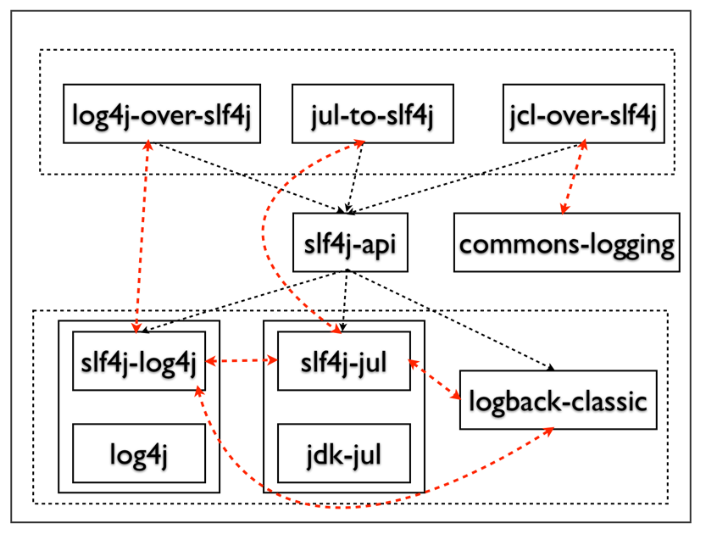

Slide 20
桥接层内部持有了一个log4j的Logger对象，自身又实现了slf4j的Logger接口，这是一个典型的适配器模式。其提供了slf4j-api的方法，但是具体事情全交给持有的log4j Logger去执行。这样就达到了连接slf4j-api和log4j的目的。而log4j Logger的具体实现则是交由log4j去完成的，slf4j-api无感知也不关心。

Slide 21
桥接器作用是将slf4j-api导到具体的实现框架上，而这部分的桥接器则是将实现框架提供的API调用导到slf4j-api上来。例如当前项目中使用log4j的Logger打印日志，想要切换到logback上来又不想改代码，怎么办呢？这时反向桥接器就能大展拳脚了。
将log4j的jar包从项目中拿掉，此时项目编译肯定没法通过，别急，到第二步
引入log4j-over-slf4j jar，该jar包中包含了log4j中主要的类，连名字都一样，这样编译不再报错
引入logback-classic和logback-core，大功告成
反向桥接器的原理就是自己写了一堆桥接来源相关jar中一样的类，偷天换日，悄悄的来了个狸猫换太子。

